Slide 1
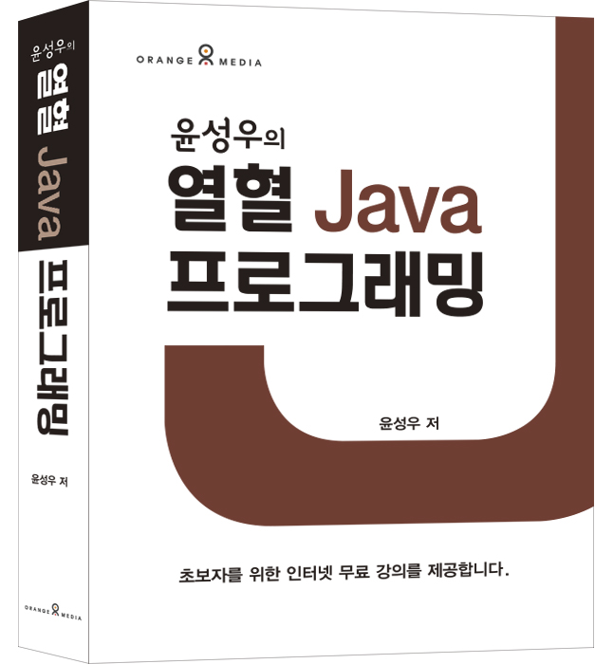
열혈 Java 프로그래밍
Chapter 01. Let’s Start Java!

Slide 2
01-1. 자바의 세계로 오신 여러분을 환영합니다.

Slide 3
■ 프로그래밍의 시작을 위한 최소한의 준비
▶ JDK 다운로드
- www.oracle.com에서 JDK를 다운로드 한다.
- [그림 01-1] ~ [그림 01-4]의 과정 참조
▶ JDK의 설치
- JDK 다운로드 이후 설치: [그림 01-5] ~ [그림 01-7]의 과정 참조
- 자바 문서 확인 및 다운로드: [그림 01-8] ~ [그림 01-13]의 과정 참조

Slide 4
■ 설치 이후에 해야 할 추가적인 설정: 환경 변수의 설정
▶ 환경 변수 설정
- [그림 01-14] ~ [그림 01-22]의 과정 참조
- 환경 변수란? 환경 변수 Path란?
▶ 자바의 기본 도구
- javac.exe 자바 컴파일러 (Java Compiler)
- java.exe 자바 런처 (Java Launcher)

Slide 5
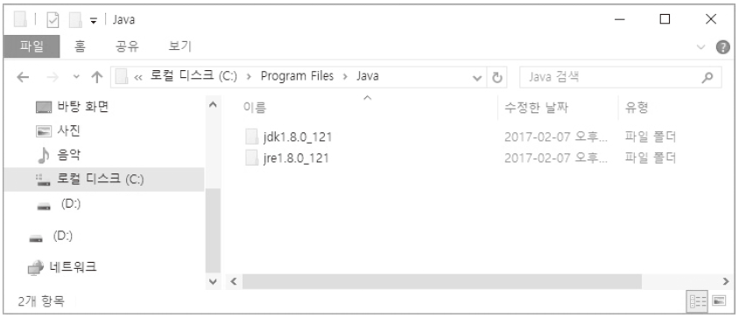
[그림 01-14: 자바 설치 경로]

Slide 6
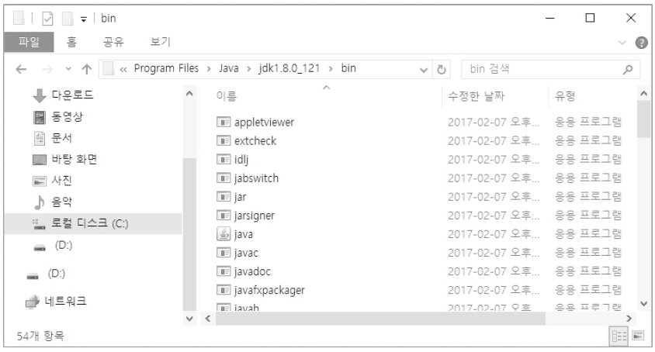
[그림 01-15: 자바 개발에 필요한 여러가지 도구들]

Slide 7
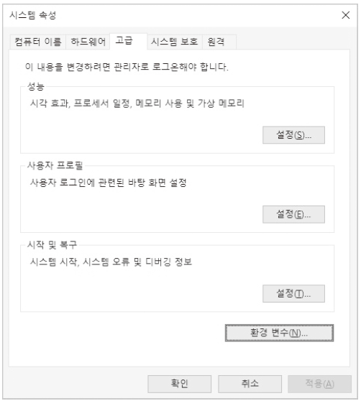
[그림 01-16: 시스템 속성 창]

Slide 8
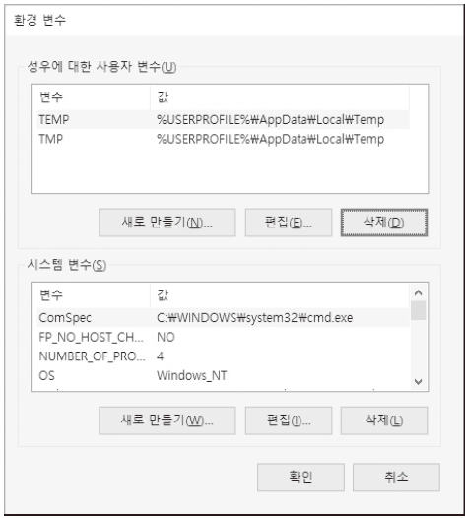
[그림 01-18: 환경 변수 설정 창]

Slide 9
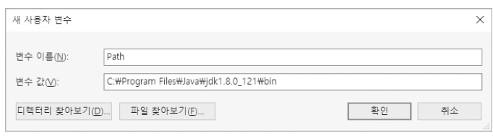
[그림 01-19: 환경 변수의 등록]

Slide 10
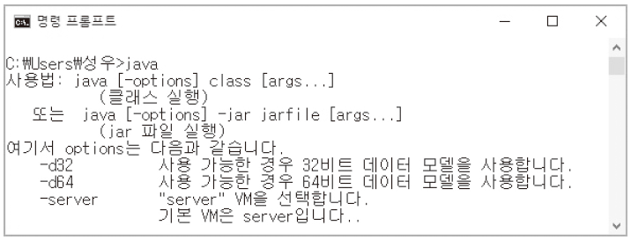
[그림 01-21: Java.exe의 실행 결과]

Slide 11
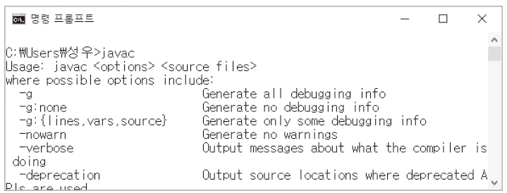
[그림 01-22: javac.exe의 실행 결과]

Slide 12
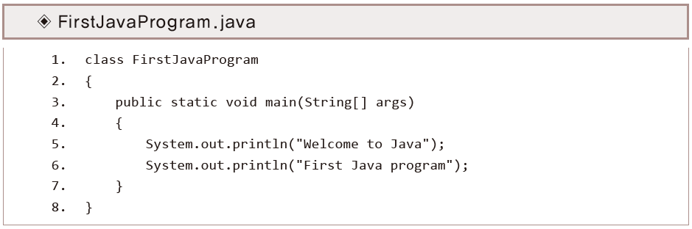
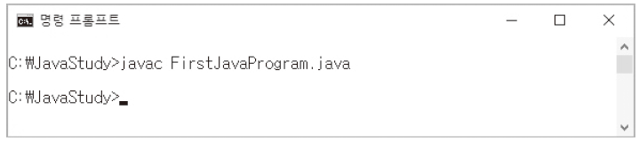
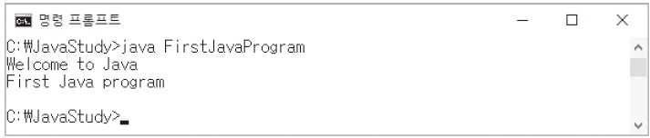
■ 첫 번째 자바 프로그램의 작성과 실행

Slide 13
01-2. 자바 프로그램과 실행의 원리에 대한 이해

Slide 14
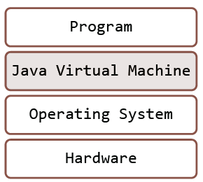
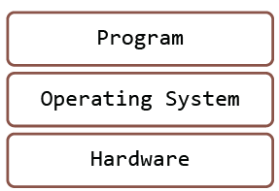
일반적인 프로그램과 자바 프로그램의 차이

Slide 15
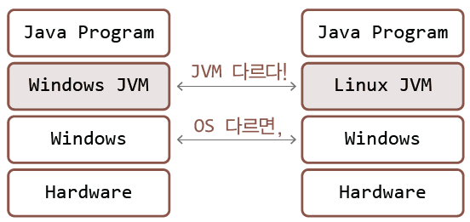
Linux
운영체제에 따른 자바 가상머신의 차이

Slide 16
■ 자바 컴파일러와 자바 바이트코드
▶ 자바 컴파일러 (javac.exe)
▶ 자바 런처 (java.exe)
- 자바 프로그램과 자바 가상머신을 처음 구동하는 소프트웨어
- 클래스 파일을 대상으로 구동을 시작한다.
컴파일러 역할
소스파일
클래스 파일
소스코드 존재하는 파일
바이트코드
존재하는 파일

Slide 17
01-3. 첫 번째 자바 프로그램의 관찰과 응용

Slide 18
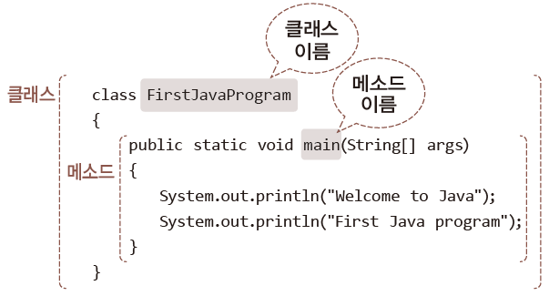

• 중괄호를 이용해서 클래스와 메소드의 영역을 구분
• 문장의 끝에는 세미콜론을 붙여서 문장의 끝 표시
• 프로그램 실행 시 main 메소드 안 문장들 순차적 실행
• System.out.println의 괄호 안에 출력 내용 큰따옴표로 묶어서 표시
• System.out.println 실행 이후 자동 개 행
프로그램의 골격과 구성

Slide 19
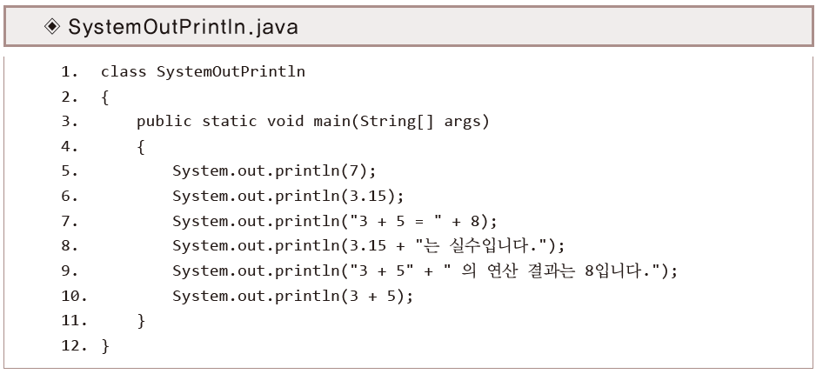
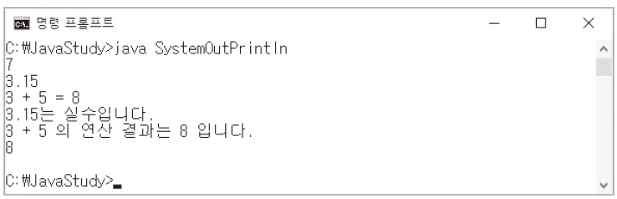
■ System.out.println에 대한 다양한 활용

Slide 20
01-4. 들여쓰기와 컴파일의 대상에서 제외되는 주석!

Slide 21
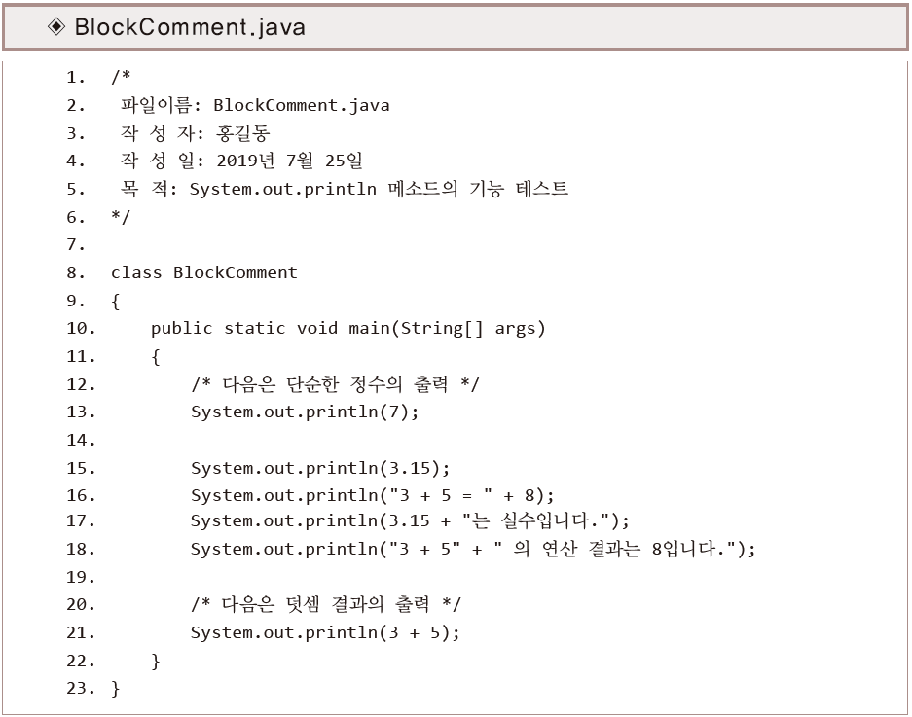
블록 단위 주석
주석 처리 영역
주석 처리 영역
주석 처리 영역

Slide 22
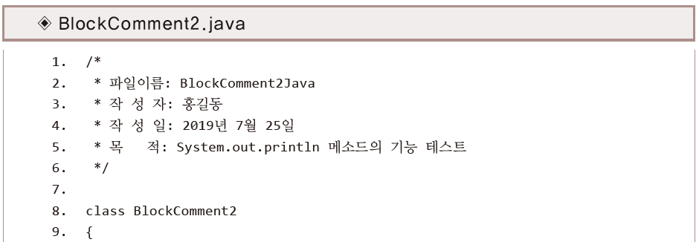
블록 단위 주석의 다른 사례

Slide 23
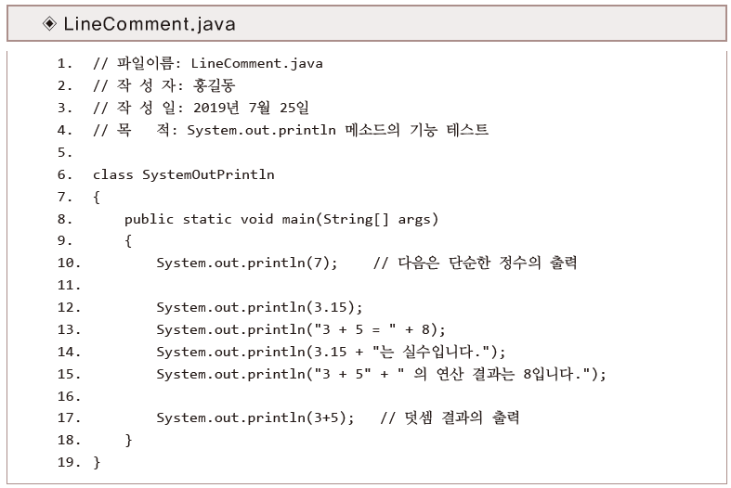
행 단위 주석

Slide 24
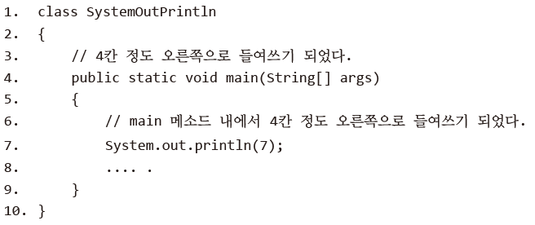
들여 쓰기

Slide 25
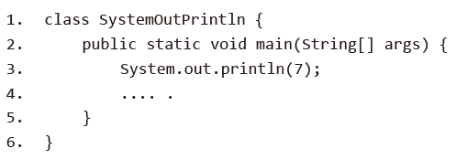
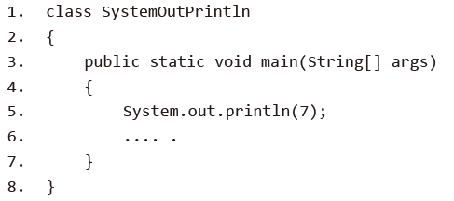
자바에서 권고 및 추천되는 방식
중괄호를 열고 닫는 방식에 대하여

Slide 26

Chapter 01의 강의를 마칩니다.

